Slide 1


Fake News Generator
Project Presentation | AI Edge
Niels Denoo

Slide 2

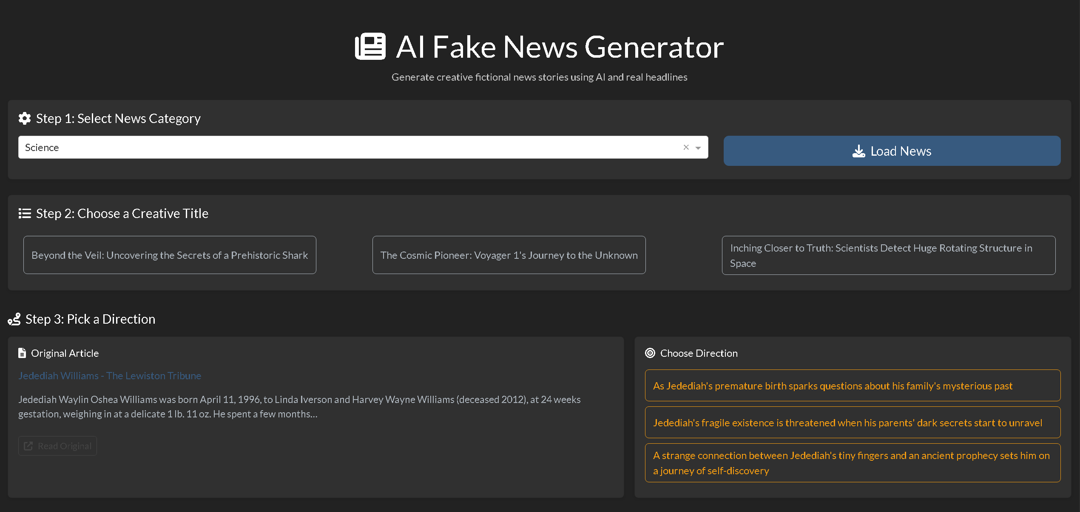
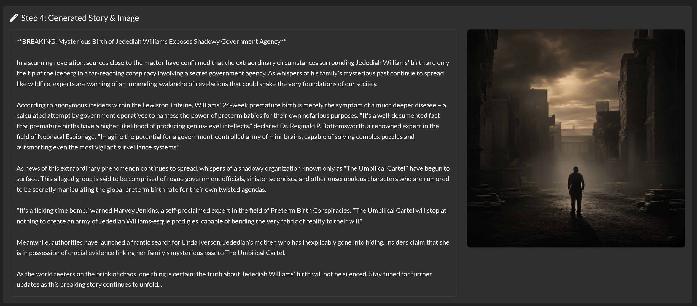
Wat heb ik
gebouwd?
Interactive AI Storytelling
▹
Dashboard
▹
Artikel + foto

Slide 3




Werkende Workflow
Load News
AI Titles
Direct Story
Generate
Selecteer categorie & haal real-time artikelen op via NewsAPI.
Llama3 herformuleert titels. User kiest de meest creatieve.
Bekijk vervolg en kies uit 3 unieke verhaallijnen.
Llama3 schrijft het volledige verhaal en genereert een afbeelding.

Slide 4








Technologie Stack
Backend Logic
AI Models
Frontend
Infrastructure
Python 3.11
Pydantic
LangChain
Ollama (Llama3:8b)
Stable Diffusion (SDXL)
Dash Framework
Bootstrap Components
Plotly
Docker Container
GitHub Actions workflow

Slide 5





Langchain Implementatie
1. TitleChain
2. ContinuationChain
Input: 10 Nieuwsartikelen via newsapi
Model: Llama3:8b
Output: 3 Creatieve, geherformuleerde titels in JSON formaat met robuuste parsing.
Input: Geselecteerd artikel
Logic: Genereert 3 mogelijke plotwendingen of richtingen waarin het fake news verhaal kan gaan.
3. FinalStoryChain
4. ImageChain
Input: Gekozen richting
Output: Compleet nieuwsartikel van 300-500 woorden.
Tech: Stable Diffusion SDXL-Turbo
Process: Lazy loading van zware ML libraries. Genereert 1024x1024 visual bij het verhaal.

Slide 6
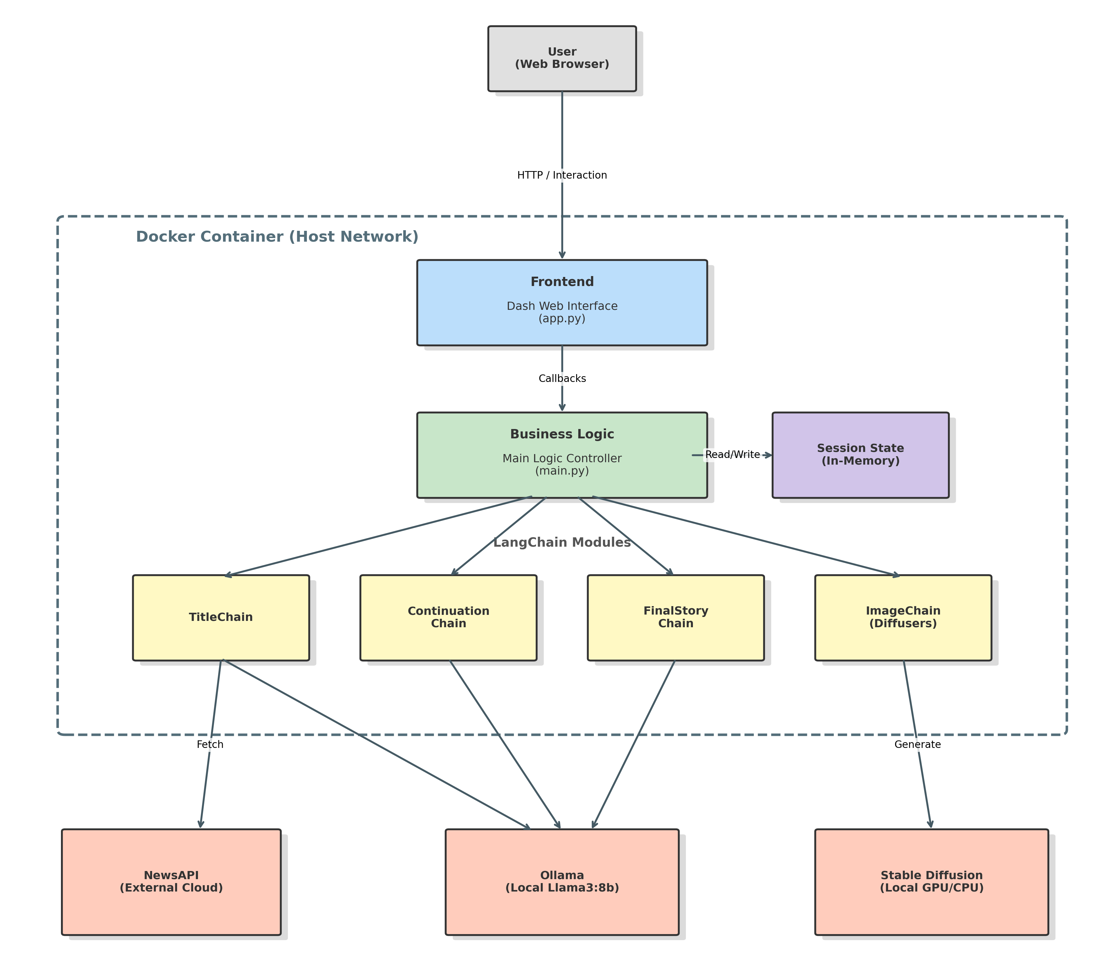
Software Architectuur
De architectuur is modulair opgezet om stabiliteit te garanderen.
▹
User: Dash Web App communiceert via callbacks.
▹
Business Logic: `main.py` coördineert data flows.
▹
AI Chains: Geïsoleerde modules voor specifieke taken (TitleChain, ImageChain).
▹
Session State: In-memory opslag per gebruiker (geen DB nodig).

Slide 7
Performance & Resources
Timing Benchmarks
Operatie | Tijd
News Fetch | 1-2 sec
Title Generation | 5-8 sec
Final Story Gen | 8-12 sec
Image Gen (SDXL) | 30-60 sec
Totaal Workflow | 50-80 sec

Slide 8
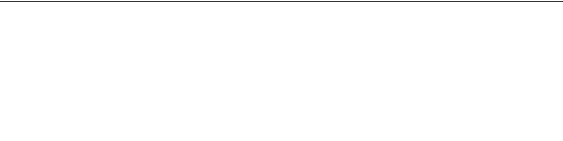
Vragen?
Bedankt voor jullie aandacht!

